Slide 1

《智能系统》实验课程
实验一 数据采集与通信
董傲通

Slide 2
  目录/CONTENTS
01. 课程实验概述
02. 实验一

Slide 3
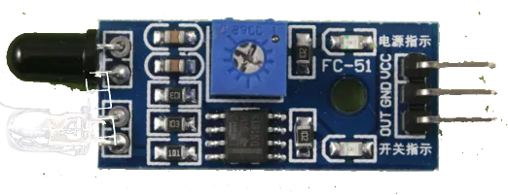
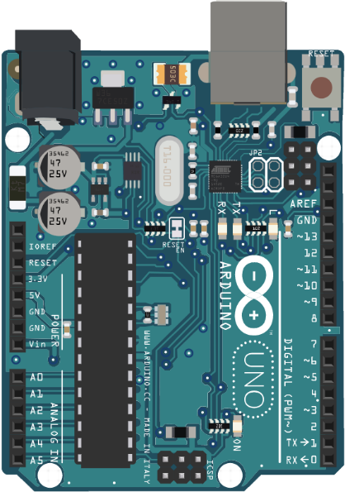
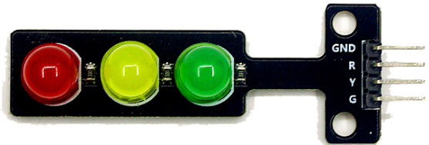
课程实验概述
智能系统组成架构
推理机
丁真走红
2020年11月，四川甘孜藏族自治州理塘县，藏族青年丁真因一条不到10秒视频意外走红网络。后开通微博账号并接受央视采访继续引发各界关注。
数据库
知识库
解释器
原因
请替换文字内容
传感器子系统
下位机子系统
上位机子系统

Slide 4
课程实验概述
实验简介
实验一
推理机
丁真走红
数据库
知识库
解释器
原因
传感器子系统
下位机子系统
上位机子系统

Slide 5
课程实验概述
实验简介
推理机
丁真走红
数据库
实验二
知识库
解释器
原因
传感器子系统
下位机子系统
上位机子系统

Slide 6
课程实验概述
实验简介
推理机
实验三
数据库
知识库
解释器
原因
传感器子系统
下位机子系统
上位机子系统

Slide 7
课程实验概述
实验简介
实验四 解释器设计和系统集成
实验一
推理机
实验三
数据库
实验二
知识库
解释器
原因
传感器子系统
下位机子系统
上位机子系统

Slide 8
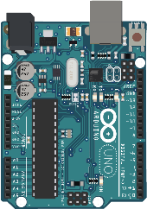


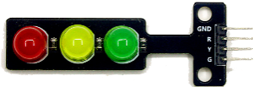
课程实验概述
系统演示
丁真走红
实验一：数据采集与通信

Slide 9
实验一
数据采集与通信
推理机
丁真走红
数据库
知识库
解释器
原因
传感器子系统
下位机子系统
上位机子系统

Slide 10
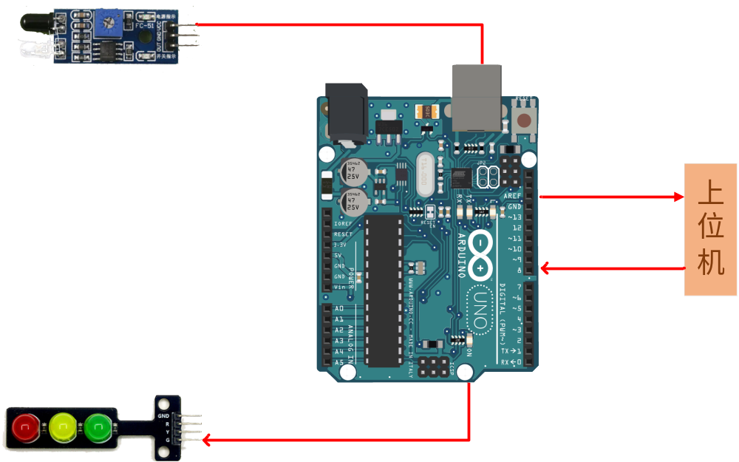
实验一
数据采集与通信
实验硬件：
Arduino开发板、
红外避障传感器模块、
LED交通信号灯发光模块、
连接线、面包板

Slide 11
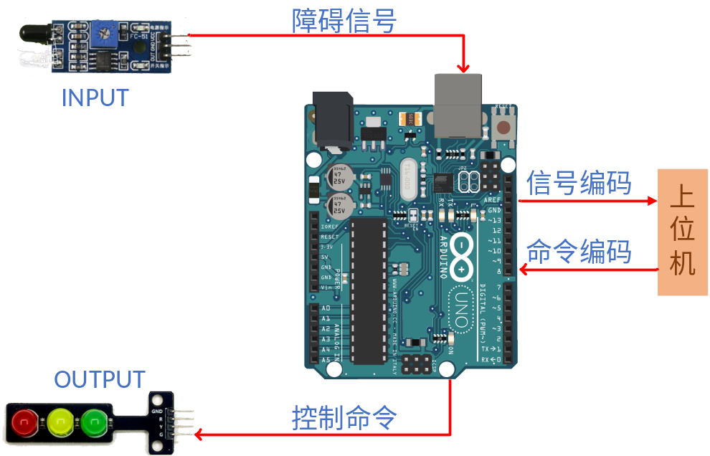
实验一
数据采集与通信
实验内容：
1. 传感器-下位机-上位机的连接（物理连接）
2.下位机数据采集（下位机采集程序设计,数据编码）
3. 数据编码与传输（下位机与上位机通信，内容: 采集数据和控制命令）
4. 数据解析与输出（上位机对接收到的数据解析，输出）
实验软件：
1.Arduino IDE 开发工具（下位机）
2.上位机程序开发工具（上位机）
传感器子系统
下位机子系统

Slide 12
实验一
数据采集与通信
实验步骤
实验步骤：
1. 连接传感器-下位机-上位机。
下位机程序设计。采集传感器信号，编码后传输给上位机；接收上位机发送的编码数据，解析后根据解析结果向信号灯发送控制命令。
上位机程序设计。接收下位机发送的采集信号，根据业务需求生成控制命令，对控制命令进行编码后发送给下位机。
传感器子系统
下位机子系统

Slide 13
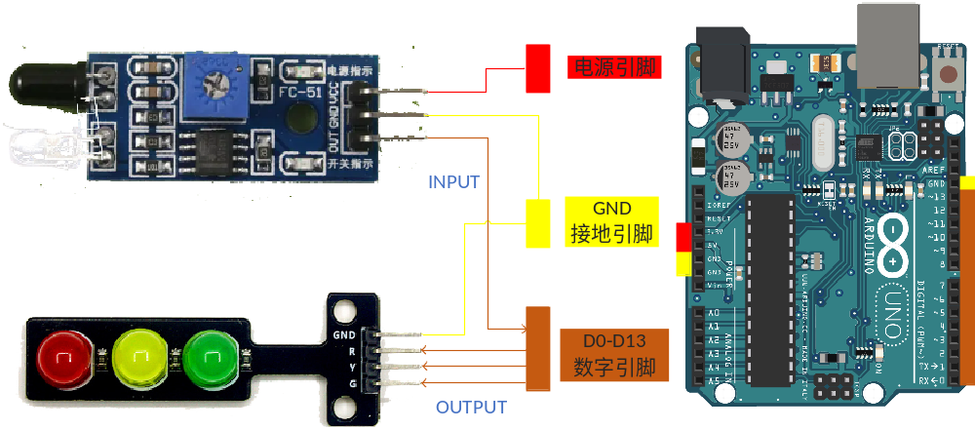
实验一
数据采集与通信
实验步骤1：传感器-下位机-上位机的连接

Slide 14
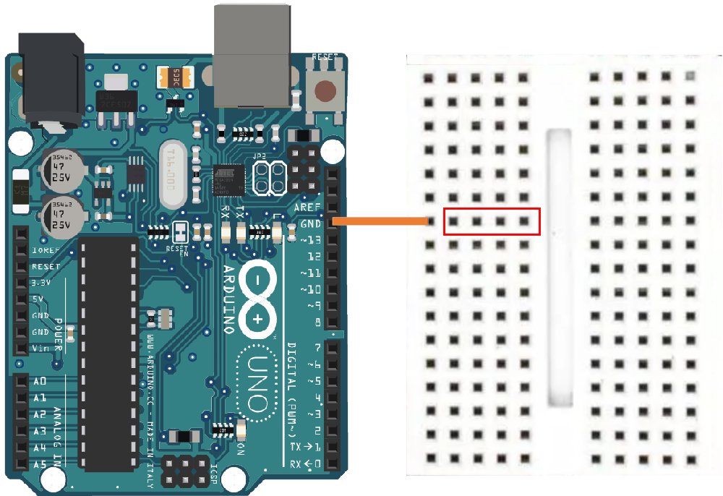
实验一
数据采集与通信
实验步骤1：传感器-下位机-上位机的连接

Slide 15
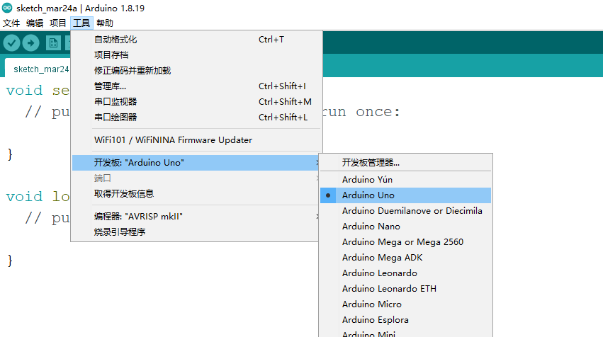
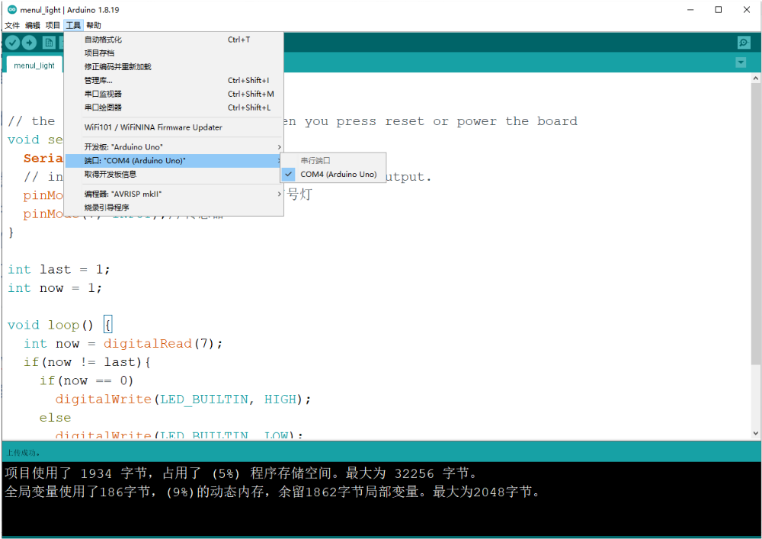
实验一
数据采集与通信
实验步骤2：下位机程序设计
2.1 开发环境搭建
下载Arduino IDE 1.8.19，安装。
软件配置。
使用USB连接线将开发板与上位机连接。
工具 -> 开发板 -> Arduino Uno。
工具 -> 端口-> com1。(上位机程序中使用)
其他：VSCode + Arduino IDE。具有代码补全功能。 参考《使用VS code搭建Arduino IDE环境》

Slide 16
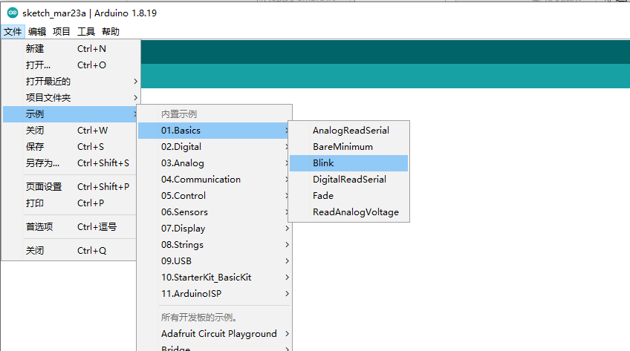
实验一
实验一
数据采集与通信
实验步骤2：下位机程序设计
2.2 程序设计
Blink示例程序

Slide 17
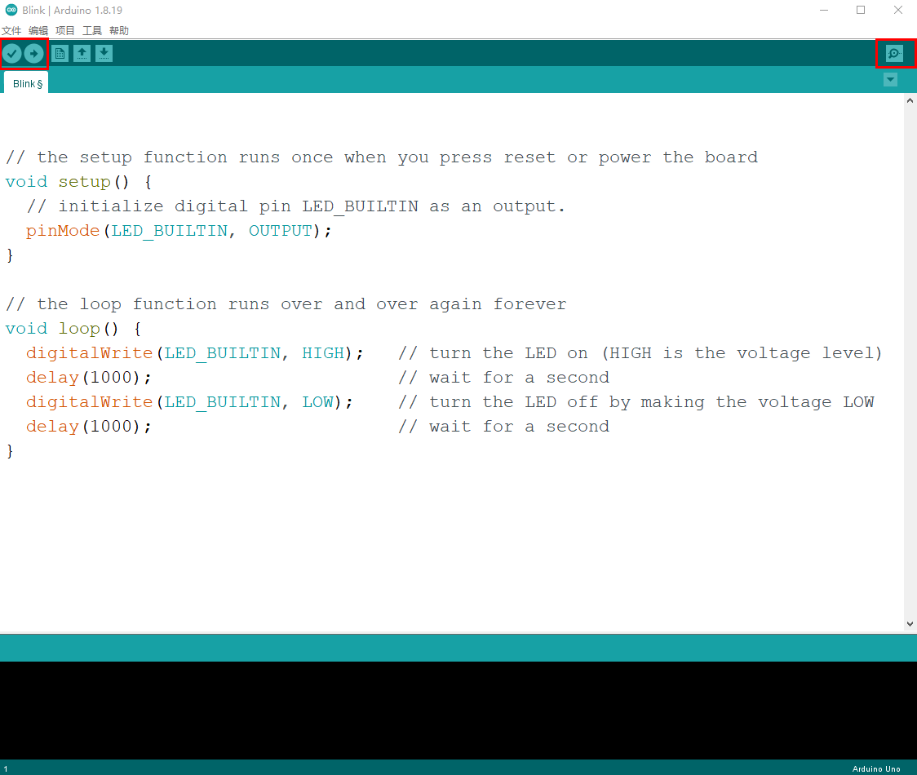
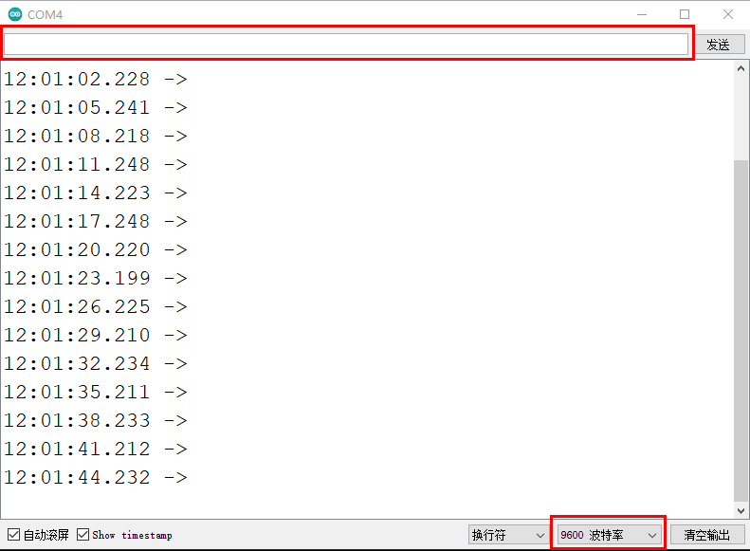
实验一
实验一
数据采集与通信
实验步骤2：下位机程序设计
2.2 程序设计
Blink示例程序
新建、打开、保存
验证、上传
串口监视器
模拟上位机，测试代码

Slide 18
实验一
实验一
数据采集与通信
实验步骤2：下位机程序设计
2.2 程序设计
运行Blink示例程序
1）使用USB连接线将组装好的开发板连接到上位机（计算机）
2）点击Arduino IDE的验证按钮
3）点击上传按钮。
备注：每次更新代码前，都必须点击上传按钮。

Slide 19
实验一
实验一
数据采集与通信
实验步骤2：下位机程序设计
2.2 程序设计
Blink示例程序
// the setup function runs once when you press reset or power the board
void setup() {//主要做配置或初始化操作。
// initialize digital pin LED_BUILTIN as an output.
pinMode(LED_BUILTIN, OUTPUT); // LED_BUILTIN=13
}
// the loop function runs over and over again forever
void loop() {//监听，循环执行
digitalWrite(LED_BUILTIN, HIGH); // turn the LED on (HIGH is the voltage level)
delay(1000); // wait for a second
digitalWrite(LED_BUILTIN, LOW); // turn the LED off by making the voltage LOW
delay(1000); // wait for a second
}

Slide 20
实验一
实验一
数据采集与通信
实验步骤2：下位机程序设计
2.2 程序设计
Arduino API常用函数
入口函数
初始化函数setup()
监听函数void loop()
引脚配置函数 pinMode (pin , mode);
与传感器通信，读取传感器感知的信号
1.读操作 digitalRead(pin)
与交通灯通信，发送控制命令
1. 写操作 digitalWrite (pin ,value)
与上位机通信（串口通信）
配置波特率 Serial.begin (9600)
2. 读操作 ，接收上位机传来的数据。
int Serial.read()
String Serial. readString()
3. 写操作，向上位机发送数据
Serial.print()
Serial.println()
Serial.write ()
mode = INPUT 或OUTPUT
pin = 引脚序号，2-13
value = HIGH或LOW

Slide 21
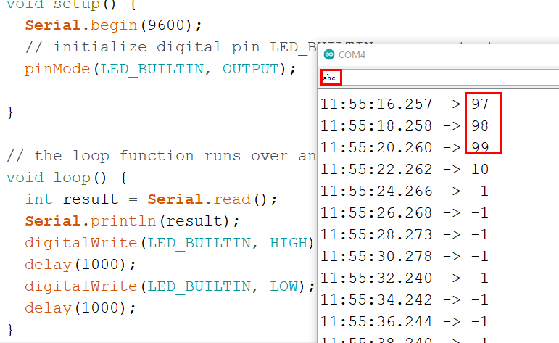
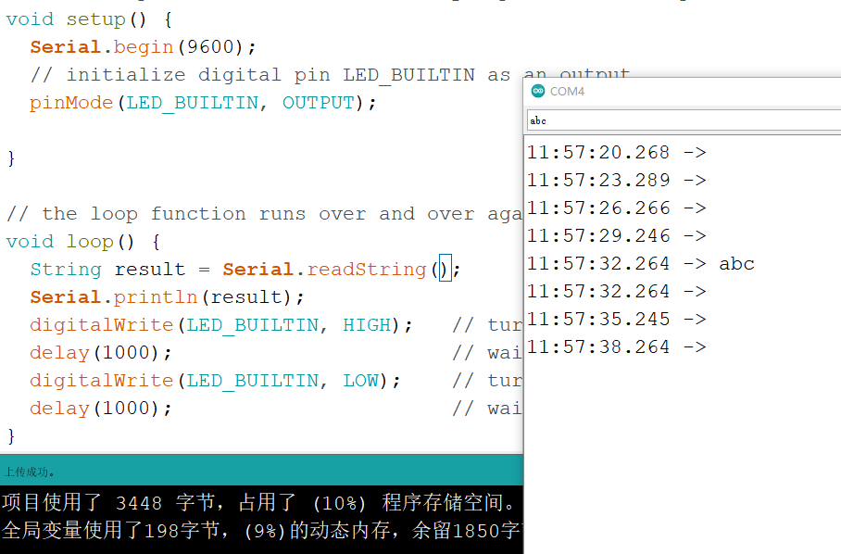
实验一
实验一
数据采集与通信
实验步骤2：下位机程序设计
2.2 程序设计
Serial.read() 与 Serial.readString ()的区别
丁真走红
Serial.read()，每次loop，只读取一个字符，并且转化为字符对应的10进制ACSII码；
Serial.readString () 读取整个字符串

Slide 22
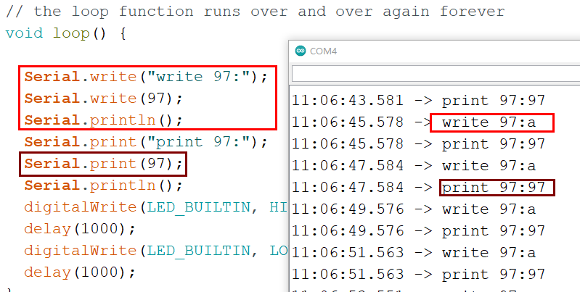
实验一
实验一
数据采集与通信
实验步骤2：下位机程序设计
2.2 程序设计
Serial.print() 与 Serial.write ()的区别
丁真走红
不同点：发送数字时， Serial.print() 发送的是数字字符； Serial.write ()发送的是ASCII码。
相同点：发送字符串时，效果相同。

Slide 23
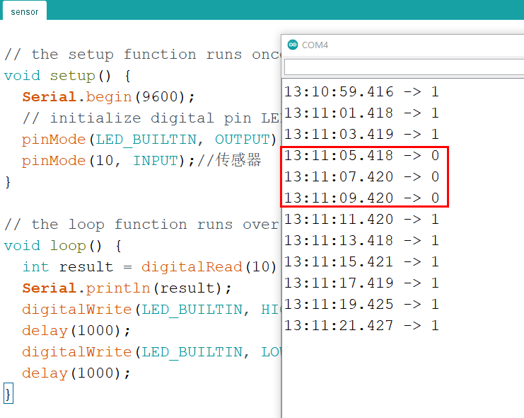
实验一
实验一
数据采集与通信
实验步骤2：下位机程序设计
2.2 程序设计
接入传感器
void setup() {
Serial.begin(9600);
// initialize digital pin LED_BUILTIN as an output.
pinMode(LED_BUILTIN, OUTPUT);//信号灯
pinMode(10, INPUT);//传感器
}
void loop() {
int result = digitalRead(10);//读取传感器
Serial.println(result);
digitalWrite(LED_BUILTIN, HIGH);
delay(1000);
digitalWrite(LED_BUILTIN, LOW);
delay(1000);
}
丁真走红

Slide 24
实验一
实验一
数据采集与通信
实验步骤2：下位机程序设计
2.2 程序设计
练习1（和传感器通信）：
使用传感器控制信号灯。手放在传感器周围，绿灯亮，手离开传感器，绿灯熄灭。
练习2 （和上位机通信,编码） :
实现通过串口监视器输入控制信号灯。输入11信号灯红灯亮绿灯熄灭，输入12信号灯绿灯亮红灯熄灭。
丁真走红

Slide 25
实验一
实验一
数据采集与通信
实验步骤2：下位机程序设计
练习1：
int last = 1;
int now = 1;
void loop() {
int now = digitalRead(10);
if(now != last){
if(now == 0)
digitalWrite(LED_BUILTIN, HIGH);
else
digitalWrite(LED_BUILTIN, LOW);
}
last = now;
}
练习2：
void loop() {
  String now = Serial.readString();
  if(now[0]=='1' && now[1]== '1'){
  digitalWrite(8, HIGH);
  digitalWrite(13, LOW);
  }
  if(now[0]=='1' && now[1]== '2'){
  digitalWrite(8, LOW);
  digitalWrite(13, HIGH);
  }
}
丁真走红
编码规则：第一个字符控制信号灯方向，第二个字符控制信号灯颜色。
11-> ‘1’ , ’1’ ; 12-> ‘1’, ’2’。
下位机编码解析：……..

Slide 26
实验一
实验一
数据采集与通信
实验步骤3：上位机程序设计
以Python语言为例。 模块：pyserial 安装 pip install pyserial
import serial
serialPort = "com4"# 串口
baudRate = 9600 # 波特率
ser = serial.Serial(serialPort, baudRate, timeout=0.5)
def loopCheckTask():
last = ""
while(1):
data = ser.readline()//读取下位机信息
…….
if …:
ser.write(“11”)//发送命令编码数据
else:
ser.write(“12”)
if __name__ == '__main__':
thread = threading.Thread(target=loopCheckTask)
thread.start()
丁真走红

Slide 27
实验一
实验一
数据采集与通信
实验步骤3：上位机程序设计
练习3：
编写上位机和下位机程序，实现两者通信。当手放在传感器周围，下位机向上位机转发障碍信号；上位机收到障碍信号后，对数据进行编码后向下位机发送控制命令。上位机若接收到障碍信号，则向下位机发送红灯灭绿灯亮命令；若接收到障碍消失信号，则发送红灯亮绿灯灭命令。
丁真走红

Slide 28
实验一
实验一
数据采集与通信
实验步骤3：上位机程序设计
……
int last = HIGH;
int now = HIGH;
void loop() {
now = digitalRead(9);
if(now != last){
if(now == HIGH){
Serial.println("HIGH");
}
if(now == LOW){
Serial.println("LOW");
}
}
last = now;
……
下位机
练习3：
def loopCheckTask():
while(1):
data = ser.readline()
now = data.decode().rstrip()
#print(now)
if now == 'LOW':
print('11')
ser.write("11".encode())
elif now == 'HIGH':
print("12")
ser.write("12".encode())
上位机程序

Slide 29
实验一
实验一
数据采集与通信
实验简介
实验四 解释器设计和系统集成
实验一
推理机
实验三
数据库
实验二
知识库
解释器
原因
传感器子系统
下位机子系统
上位机子系统

